Slide 1

K8飞刀--VBS下载者生成以及免杀
K8拉登哥哥

Slide 2

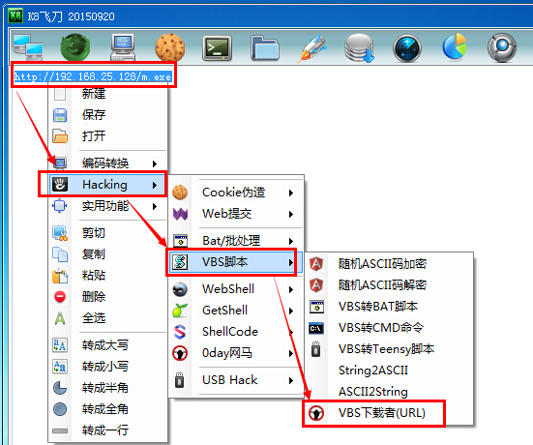
K8飞刀--VBS下载者生成以及免杀
URL地址： http://192.168.25.128/m.exe
操作 encodedecode模块--选中URL右键--Hacking--VBS脚本--VBS下载者

Slide 3
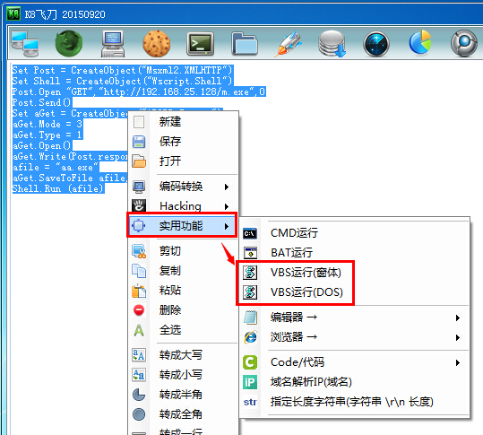
K8飞刀--VBS下载者生成以及免杀
选中代码右键--实用功能--VBS运行
测试生成的VBS代码--(换句话说可以直接在飞刀里编写VBS脚本并测试)
每次用记事本写好,保存为xx.vbs 然后去双击运行或者DOS打命令运行很麻烦
MS14065 office漏洞 DOC宏病毒等经常要写一些VBS 于是K8飞刀添加此功能 (BAT同理)

Slide 4
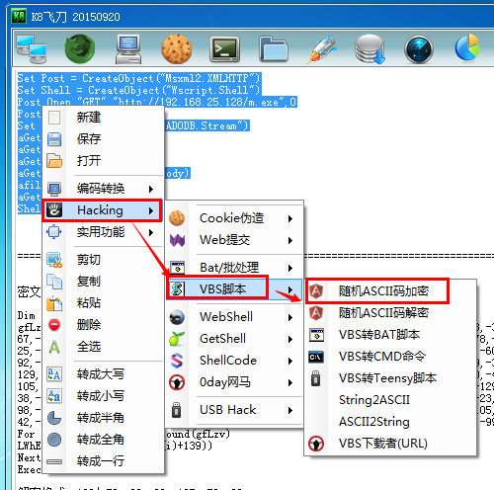
K8飞刀--VBS下载者生成以及免杀
免杀前：被11个杀软查杀
http://r.virscan.org/report/abaea4e1865613286aa8d3537339ed73
使用随机ASCII码加密后: 只有2个查杀
http://r.virscan.org/report/e318e1932c5812bc957e3fea15d54955

Slide 5

谢谢观赏
K8搞基大队
搞基有害,但是健康。
@k8gege
@k8team

